Slide 1
Inteligencia Artificial
RANGEL ALVARADO

Slide 2
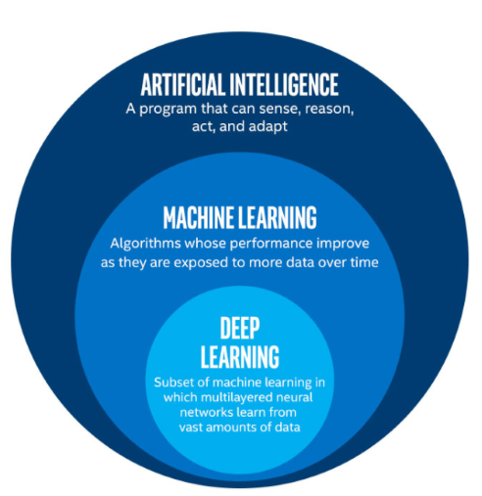
¿Qué es la inteligencia artificial?

Slide 3
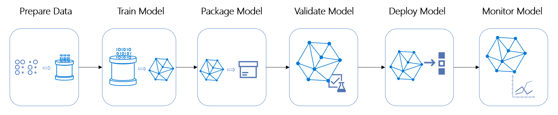
¿Qué comprende trabajar modelos de datos?

Slide 4

¿Qué se puede hacer con la inteligencia artificial?
Modelo basado en árboles de búsqueda

Slide 5
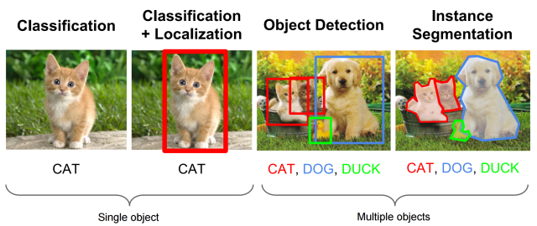
¿Qué se puede hacer con la inteligencia artificial?
CLASIFICACIÓN DE IMAGENES
Detección de objetos
Segmentación de objetos

Slide 6
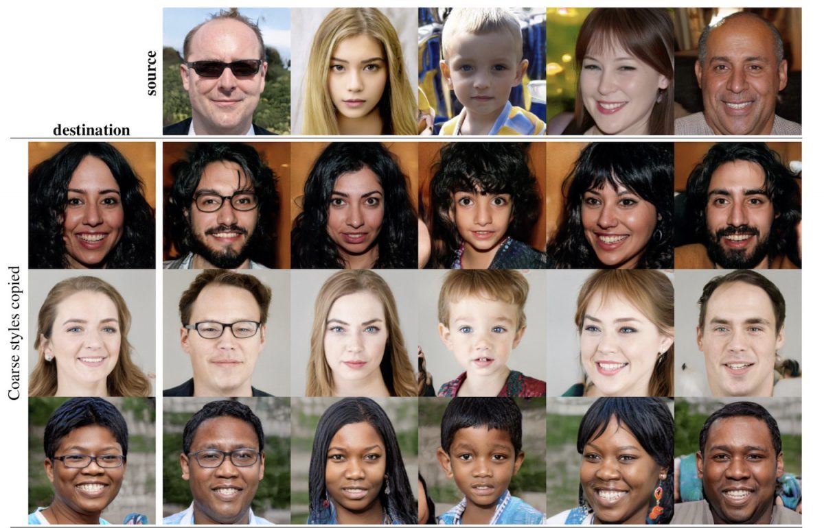
¿Qué se puede hacer con la inteligencia artificial?
Gans O REDES ADVERSARIAS GENERATIVAS

Slide 7
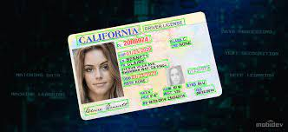
¿Qué se puede hacer con la inteligencia artificial?
Optical character recognition (ocr)

Slide 8
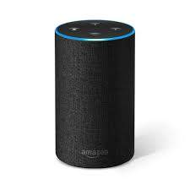
¿Qué se puede hacer con la inteligencia artificial?
RECONOCIMIENTO DE VOZ Y DE WAKE UP WORD

Slide 9
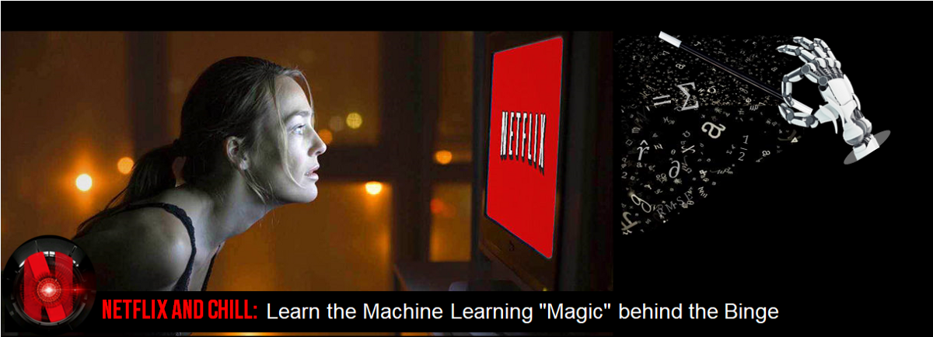
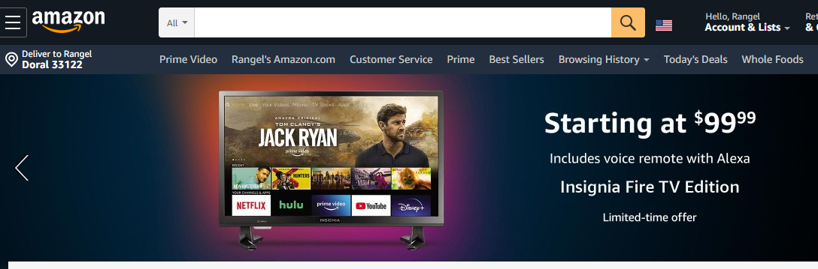
¿Qué se puede hacer con la inteligencia artificial?
SISTEMAS DE RECOMENDACIÓN

Slide 10
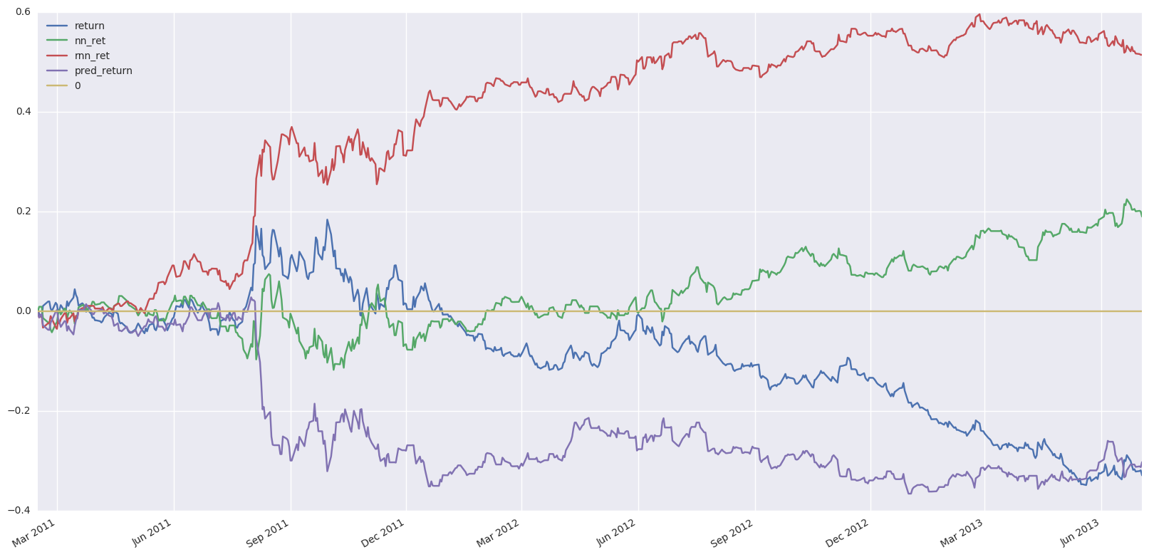
¿Qué se puede hacer con la inteligencia artificial?
Time series analysis

Slide 11
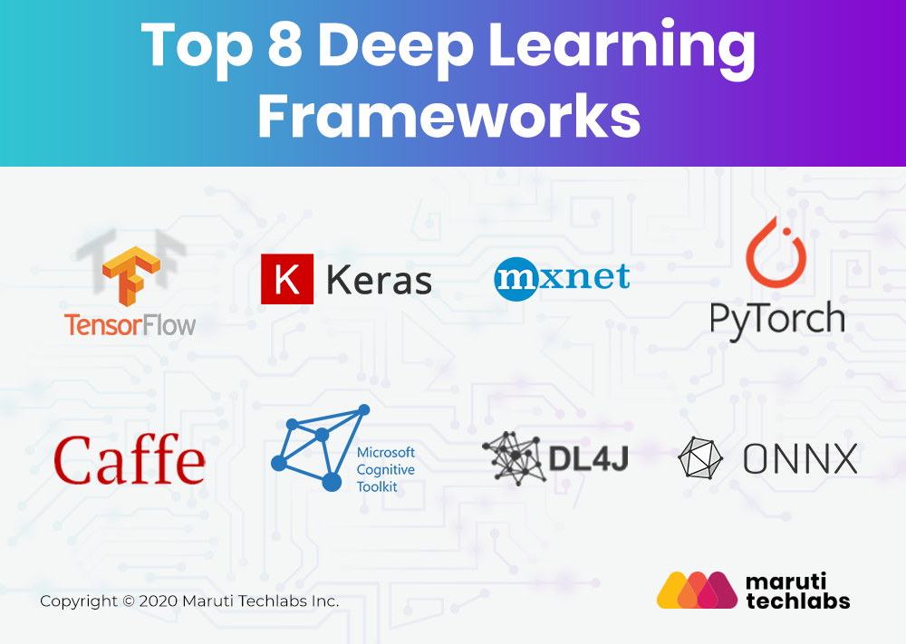
FRAMEWORKS

Slide 12
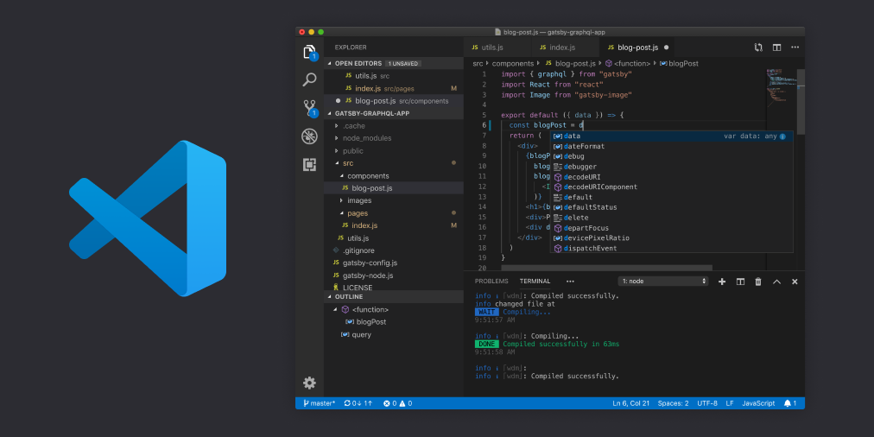
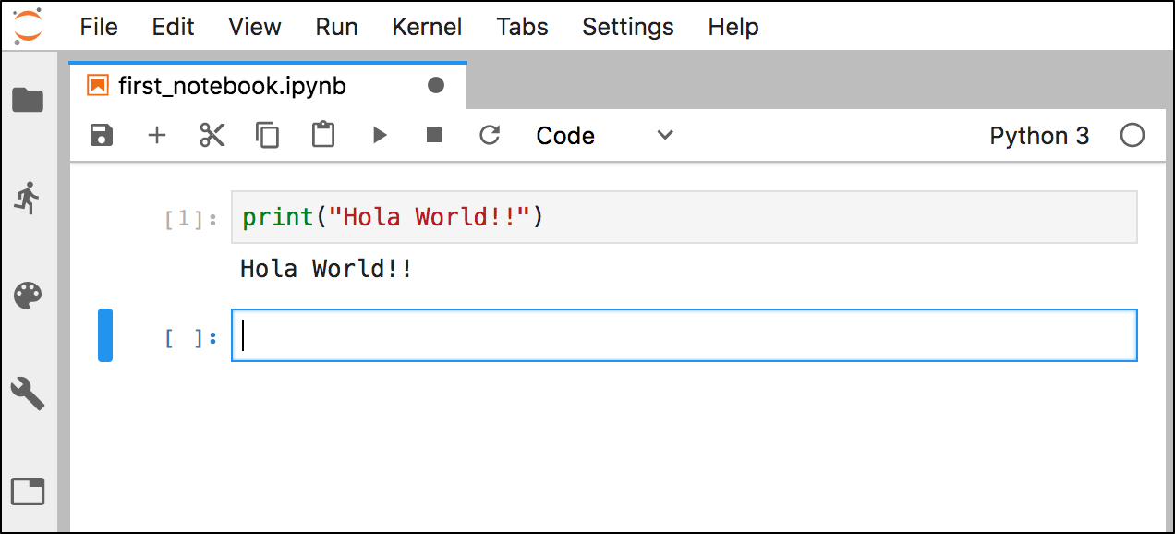
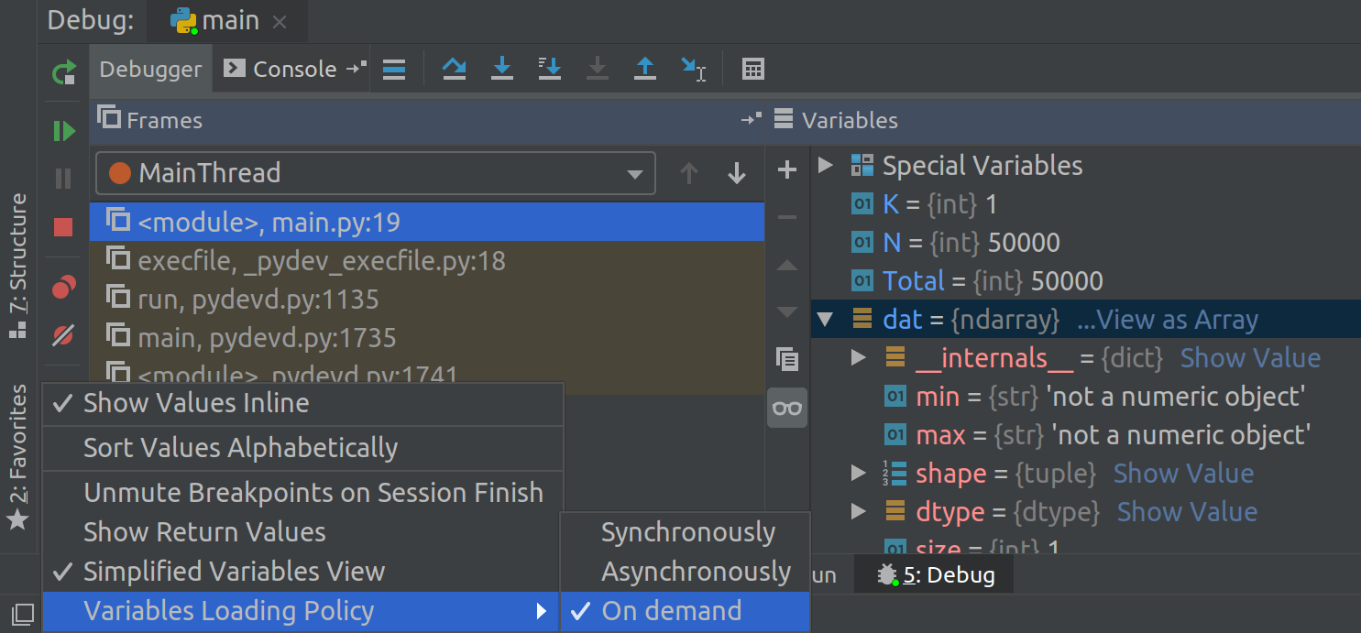
HERRAMIENTAS PARA CODIFICACION
Visual studio code
Pycharm
Atom
Sublime

